Slide 1
Русский классицизм
Лекции 5, 6

Slide 2
Периодизация литературы 18 века
Первый период – литература Петровского времени. Она еще носит переходный характер.
Второй период (1730 – 1750) характеризуется формированием классицизма, как ведущего литературного направления (предклассицизм).
Третий период (1760 – первая половина 70-ых годов) – дальнейшая эволюция классицизма.
Четвертый период (последняя четверть века) – начало кризиса классицизма, оформление сентиментализма, усиление реалистических тенденций.

Slide 3
Периодизация литературы 18 века
Первый период – литература Петровского времени. Она еще носит переходный характер.
Второй период (1730 – 1750) характеризуется формированием классицизма, как ведущего литературного направления (предклассицизм).
Третий период (1760 – первая половина 70-ых годов) – дальнейшая эволюция классицизма.
Четвертый период (последняя четверть века) – начало кризиса классицизма, оформление сентиментализма, усиление реалистических тенденций.

Slide 4
Литература Петровского времени
Древнерусская литература уже не отражает новых запросов общества, которые появились после реформ Петра I.
Интерес к античной культуре.
Вера в силу человеческого разума.
Служение государству – критерий ценностей человека.
Попытки изобразить психологию человека, развитие любовной лирики.

Slide 5
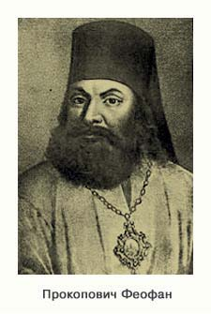
Феофан Прокопович

Slide 6
Феофан Прокопович
первым почувствовал и осмыслил необходимость для Русского государства преобразований, помогал Петру I в осуществлении реформ.
В русскую литературу Прокопович вошел как автор лирических стихотворений и создатель трагедо-комедии «Владимир» (борьба просвещенного монарха с невежественным духовенством).
Оставил много проповедей, хороший оратор.
Литературное творчество считал второстепенным.

Slide 7
Периодизация литературы 18 века
Первый период – литература Петровского времени. Она еще носит переходный характер.
Второй период (1730 – 1750) характеризуется формированием классицизма, как ведущего литературного направления (предклассицизм).
Третий период (1760 – первая половина 70-ых годов) – дальнейшая эволюция классицизма.
Четвертый период (последняя четверть века) – начало кризиса классицизма, оформление сентиментализма, усиление реалистических тенденций.

Slide 8
Предклассицизм
В отличие от Древней Руси литература начинает развиваться по литературным направлениям (ясность концепции, коллектив авторов, общие творческие и мировоззренческие принципы).
Печатная литература.
Интерес к жанру лирических стихотворений, стремление к раскрытию внутреннего мира героя (Тредиаковский).

Slide 9
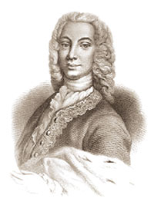
Антиох Кантемир

Slide 10
Антиох Кантемир
Первый русский писатель-классицист, автор стихотворных сатир.
В отличие от всей предшествующей литературы, произведения Кантемира носят сугубо светский характер.

Slide 11
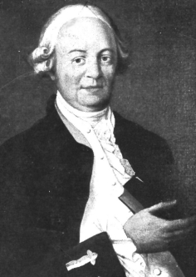
Василий Тредиаковский

Slide 12
Василий Тредиаковский
Научные труды:
Реформа русского стихосложения из силлабической системы в силлабо-тоническую.
Художественные труды:
«Езда в остров Любви».

Slide 13
Реформа русского стихосложения
Силлабические стихосложение
Уме недозрелый, плод недолгой науки!
Покойся, не понуждай к перу мои руки:
Не писав летящи дни века проводити
Можно, и славу достать, хоть творцом не слыти.
Ведут к ней нетрудные в наш век пути многи,
На которых смелые не запнутся ноги.
Антиох Кантемир

Slide 14
Стихотворный размер – это определенный порядок, в котором размещаются в стопе ударные и безударные слоги.
Стопа – это единица длины стиха; повторяющееся сочетание ударных и безударных слогов; группа слогов, на один из которых падает ударение.

Slide 15
Реформа русского стихосложения
Хорей ∩́ __ / ∩́ __ /∩́ __ / ∩́ __
∩́ __ / ∩́ __ / ∩ __ / ∩́
Бу́ря мгло́ю не́бо кро́ет,
Ви́хри сне́жные крутя́;
То, как зве́рь, она́ заво́ет,
То запла́чет, как дитя́…
Ямб __ ∩́ / __ ∩́ / __ ∩́ / __ ∩́ / __
__ ∩́ / __ ∩́ / __ ∩ / __ ∩́ /
Мой дя́дя са́мых че́стных пра́вил,
Когда́ не в шу́тку зАнемо́г,
Он Уважа́ть себя́ заста́вил
И лу́чше вЫдумАть не мо́г.

Slide 16
Реформа русского стихосложения
Дактиль ∩́ __ __ /∩́ __ __ / ∩́ __ __ / ∩́ __ __ /
Ту́чки небе́сные, ве́чные стра́нники!
Сте́пью лазу́рною, це́пью жемчу́жною…
Амфибрахий __ ∩́ __ / __ ∩́ __ / __ ∩́ __ /
Не ве́тер бушу́ет над бо́ром,
Не с го́р побежа́ли ручьи́ -
Моро́з-воево́да дозо́ром
Обхо́дит владе́нья свои́.

Slide 17
Периодизация литературы 18 века
Первый период – литература Петровского времени. Она еще носит переходный характер.
Второй период (1730 – 1750) характеризуется формированием классицизма, как ведущего литературного направления (предклассицизм).
Третий период (1760 – первая половина 70-ых годов) – дальнейшая эволюция классицизма.
Четвертый период (последняя четверть века) – начало кризиса классицизма, оформление сентиментализма, усиление реалистических тенденций.

Slide 18
Эволюция и расцвет классицизма
В центре внимания писателей – человек, поборовший свои страсти, подчинивший личное общественному, человек, для которого превыше всего государственный долг, высокие нравственные принципы.
Воспитательная роль литературы.

Slide 19
Основные признаки русского классицизма:
Обращение к образам и формам античного искусства.
Герои четко делятся на положительных и отрицательных, имеют говорящие имена.
Сюжет основан, как правило, на любовном треугольнике.
В конце классической комедии порок всегда наказан, а добро торжествует.
Принцип трех единств.

Slide 20
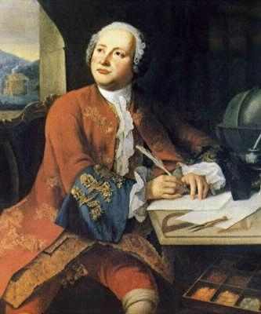
Михаил Ломоносов
https://www.youtube.com/watch?v=3h4mnJWHjLk

Slide 21
Михаил Ломоносов
Разносторонность.
Труды, связанные с химией, астрономией.
Труды, связанные с филологией.
Реформа русского стихосложения (усовершенствование теорий Тредиаковского)
«Риторика» (о законах мышления, логики, о поэтических тропах)
Теория «трех штилей» (высокий, средний, низкий)
«Российская грамматика»
Художественное творчество.
Ода.

Slide 22
Ода
Молчите пламенные звуки,
И колебать престаньте свет;
Здесь в мире расширять науки
Изволила Елисавет.
https://www.youtube.com/watch?v=EBHZKaYElRs

Slide 23
«Ода на день восшествия…»
Царей и царств земных отрада
Возлюбленная тишина,
Блаженство сел, градов ограда,
Коль ты полезна и красна!
Вокруг тебя цветы пестреют
И класы на полях желтеют;
Сокровищ полны корабли
Дерзают в море за тобою;
Ты сыплешь щедрою рукою
10Свое богатство по земли.

Slide 24
«Ода на день восшествия…»
Науки юношей питают,
Отраду старым подают,
В счастливой жизни украшают,
В несчастной случай берегут;
В домашних трудностях утеха
И в дальних странствах не помеха.
Науки пользуют везде,
Среди народов и в пустыне,
В градском шуму и наедине,
В покое сладки и в труде.

Slide 25
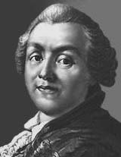
Александр Сумароков

Slide 26
Александр Сумароков
Теоретик классицизма. «О русском языке», «О стихотворстве».
Новатор в любовной лирике. «Тщетно я скрываю», «Не грусти, мой свет. Мне грустно и самой».
Басни и сатиры.
Основатель новой драматургии на русском. Классицистические традиции. Сюжеты из русской истории.
«Димитрий Самозванец» - политическая трагедия.

Slide 27
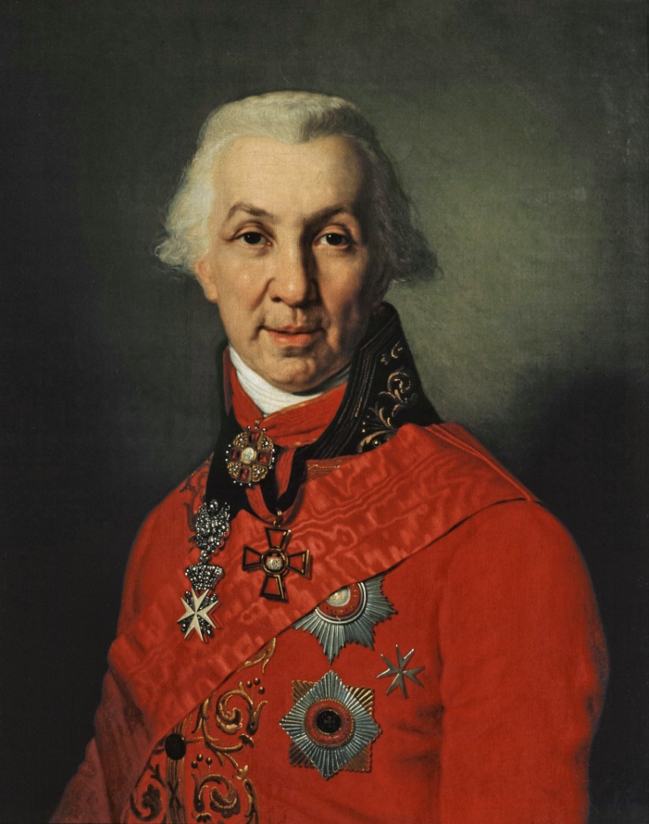
Гавриил Державин

Slide 28
Гавриил Державин
Поэт, государственный деятель.
Ода «Фелица»
Тема предназначения поэта
Прославление монархии
Едина ты лишь не обидишь,
Не оскорбляешь никого,
Дурачества сквозь пальцы видишь,
Лишь зла не терпишь одного…

Slide 29
Я связь миров повсюду сущих,
Я крайня степень вещества;
Я средоточие живущих,
Черта начальна божества;
Я телом в прахе истлеваю,
Умом громам повелеваю,
Я царь – я раб – я червь – я Бог!
Но, будучи я столь чудесен,
Отколе происшёл? — безвестен:
А сам собой я быть не мог.

Slide 30
Периодизация литературы 18 века
Первый период – литература Петровского времени. Она еще носит переходный характер.
Второй период (1730 – 1750) характеризуется формированием классицизма, как ведущего литературного направления (предклассицизм).
Третий период (1760 – первая половина 70-ых годов) – дальнейшая эволюция классицизма.
Четвертый период (последняя четверть века) – начало кризиса классицизма, оформление сентиментализма, усиление реалистических тенденций.

Slide 31
Кризис классицизма, оформление сентиментализма
Чувствительность – способ познания и область эмоций.
В русском сентиментализме героями становятся крепостные крестьяне.
В отличие от классицистов, сентименталисты объявили высшей ценностью не государство, а человека.
В литературе сентиментализма преобладающими жанрами становятся семейный и психологический роман, повесть, т.е. изображение реальной жизни так, как она происходит в действительности.

Slide 32
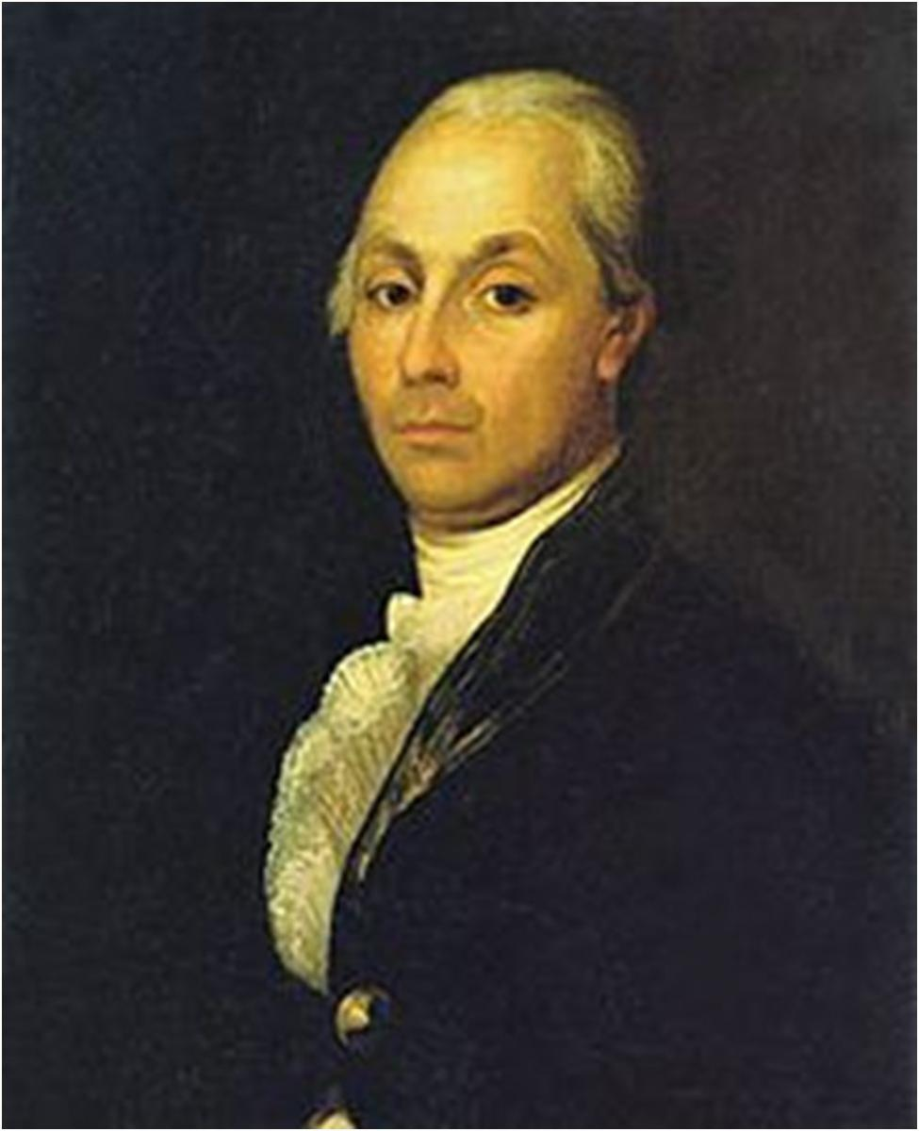
Александр Радищев

Slide 33
Александр Радищев
Екатерина II: «бунтовщиком хуже Пугачева».
Борьба за классовую справедливость.
«Путешествие из Петербурга в Москву».

Slide 34
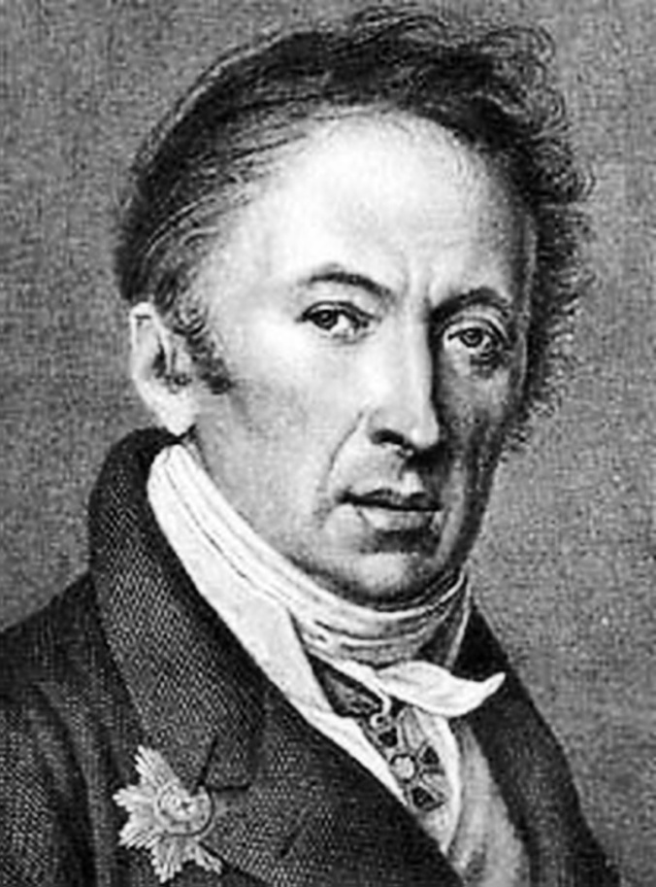
Николай Карамзин

Slide 35
Николай Карамзин
Сентиментализм связан, в первую очередь, с его именем.
«Письма русского путешественника»
Журналист. Журналы «Московский журнал», «Вестник Европы».
Рождение русской психологической прозы. «Бедная Лиза».
Работы по русскому языку.
«История государства Российского». 12 томов!

Slide 36
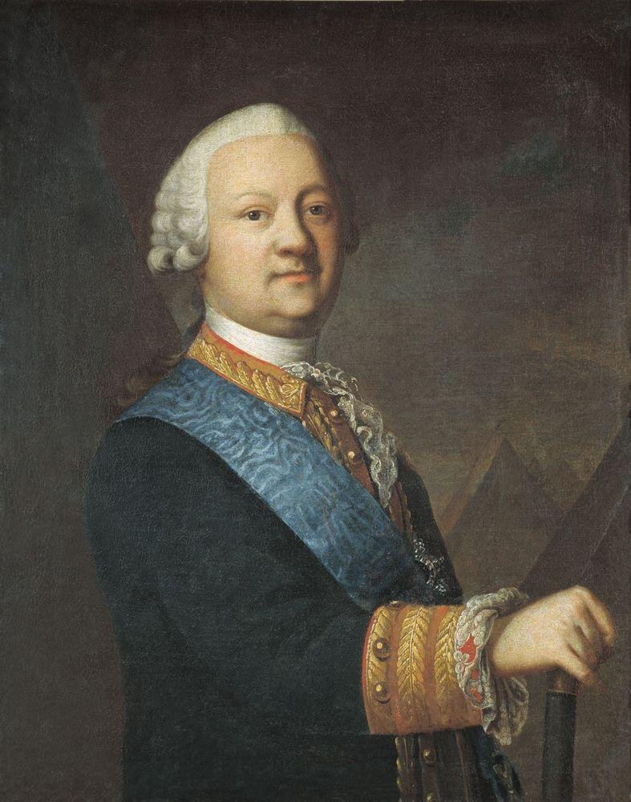
Денис Фонвизин

Slide 37
Денис Фонвизин
Создатель русской бытовой комедии.
«Бригадир» (тема борьбы с поклонением перед всем иностранным).
«Недоросль» (тема образования).

Slide 38
«Недоросль» (лексика)
Отложить наказание до завтра
Така дрянь в глаза лезла!
Изволишь бить
Устала, колотя батюшку
Дядюшка
Почитаю как отца моего
Нажил я 10 тысяч рублей доходу
Тебя делаю наследницей
В разлуке
Ничего не слыхал
От смерти на волоску
Час моей воли пришел!
Уморить хотят ребенка
Прилагается (приложена к своему месту)
Чулан
Отвяжись от меня, и так навязалась
Злонравия достойные плоды
https://www.youtube.com/watch?v=Zw2fGt_HZvc

Slide 39

Вопросы
Теоретик классицизма.
Сентиментализм связан с его именем.
Автор оды «Фелица».
Автор «Истории государства Российского».
Новатор в любовной лирике.
Автор «Путешествия из Петербурга в Москву».
Автор «Бедной Лизы».
Герой его трагедий – правители, которые не справляется со своими страстями.
Создатель бытовой комедии.
С
К
Д
К
С
Р
К
С
Ф
Сумароков, Державин, Радищев, Карамзин, Фонвизин

